Slide 1
4 面向对象编程（下）

Slide 2
课程内容
4.1 包
4.2 继承
4.3 抽象类和接口
4.4 异常机制

Slide 3
4.1.1 包
为便于管理大型软件系统中数目众多的类，解决类的命名冲突问题，Java
引入包（package）机制，提供类的多重类命名空间。
具体来说，Java的包主要有下面几个作用：
① 可以将功能相关的类放到一个包中；
② 通过包实现命名管理机制，不同的包中可以有同名的类；
③ 通过包还可以实现对类的访问控制。
通常我们在定义类时需要指定类属于哪个包，这个通过package语句实现。
package 语句作为 Java 源文件的第一条语句，指明该文件中定义的类所在
的包。（若缺省该语句，则指定为无名包）。
格式为：package pkg1[.pkg2[.pkg3…]];
Java编译器把包对应于文件系统的目录管理，package语句中，用‘ .’
来指明包(目录)的层次，例如使用语句
  package com.sxt;则该文件中所以的类位于. \com\sxt 目录下

Slide 4
4.1.2 包
为了使用某个包中的类，我们需要在源程序中使用import语句导入指定包
中的类。
格式为：import package1[[.package2[…]]].ClassName|*;
选项ClassName导入指定的类，选用*号，表示导入包中的所有类。如果一
个源程序中要使用某个包中的多个类，用第二种方式比较方便，否则要写多
个import语句。
相关说明：
导入某个包中的所有类并不是将所有的类都加到源文件中，而是使用到
哪个类才导入哪个类。
有时也可以不用import语句而在使用某个类时指明该类所属的包。如
cn.com.javasky.Circle c = new cn.com.javasky.Circle();
可以不需要用import语句直接使用 java.lang 包中的类。

Slide 5
4.1.3 包
Java API 主要包的介绍
java.lang－包含一些Java语言的核心类，如String、Math、Integer、System和Thread，提供常用功能。
java.awt－包含了构成抽象窗口工具集（abstract window toolkits）的多个类，这些类被用来构建和管理应用程序的图形用户界面(GUI)。
java.net－包含执行与网络相关的操作的类。
java.io－包含能提供多种输入/输出功能的类。
java.util－包含一些实用工具类，如定义系统特性、使用与日期日历相关的函数。

Slide 6
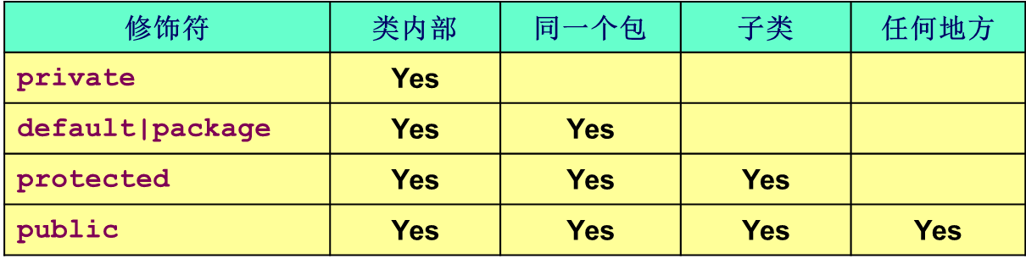
4.1.4 访问控制
Java权限修饰符 public protected private 置于类的成员定义前，用来
限定其他对象对该类对象成员的访问权限。
对于类的权限修饰只可以用 public 和 default。（inner class除外）
public类可以在任意地方被访问
default类只可以被同一个包内部的类访问

Slide 7
4.2.1 继承
多个类中存在相同属性和行为时，将这些内容抽取到单独一个类中，那么多个类无需再定义这些属性和行为，只要继那个类即可。
多个类可以称为子类，单独这个类称为基类或者父类或者超类。
Java通过 extends 关键字实现类的继承机制。
class SubDemo extends Demo{}
通过继承，子类自动拥有了基类（superclass）的所有成员（成员变量和方法）。
Java继承的特点
Java只支持单继承，不支持多继承。即一个类只能有一个父类，不可以有
多个父类。
class SubDemo extends Demo{} //ok
class SubDemo extends Demo1,Demo2...//error
Java支持多层继承(继承体系)
class A{}
class B extends A{}
class C extends B{}

Slide 8
4.2.1 继承
//继承中的权限控制
class Parent{
private int n_private =1;
int n_friendly = 2;
protected int n_protected = 3;
public int n_public = 4;
}
class Child extends Parent {
public void f(){
//n_private =10;
n_friendly = 20;
n_protected = 30;
n_public = 40;
}
}

Slide 9
4.2.2 方法覆盖（Override）
在子类中可以根据需要对从基类中继承来的方法进行重写。
重写方法必须和被重写方法具有相同方法名称、参数列表和返回类型。
注意事项：
重写方法不能使用比被重写方法更严格的访问权限。
静态只能覆盖静态。
方法覆盖的意义：
当子类需要父类的功能，而功能主体子类有自己特有内容时，可以复写父类中的方法，这样，即沿袭了父类的功能，又定义了子类特有的内容。
互动：方法覆盖和方法重写的区别

Slide 10
4.2.3 关键字super
在Java类中使用super来引用父类的成分
class FatherClass {
public int value;
public void f(){
value = 100;
System.out.println
("FatherClass.value="+value);
}
}
class ChildClass extends FatherClass {
public int value;
public void f() {
super.f();
value = 200;
System.out.println
("ChildClass.value="+value);
System.out.println(value);
System.out.println(super.value);
}
}
互动：程序打印结果？

Slide 11
4.2.4 继承中的构造方法
子类可以在自己的构造方法中使用super(argument_list)调用基类的构造方法。
使用this(agument list)调用本类另外的构造方法
如果用super,必须写在方法的第一句
子类的构造的过程中必须调用其基类的构造方法。
因为每一个构造函数的第一行都有一条默认的语句super();
如果子类的构造方法中没有显式地调用基类构造方法，则系统默认调用基类无参数的构造方法。
如果子类构造方法中既没有显式调用基类构造方法，而基类中又没有无参的构造方法，则编译出错。
互动：this和super关键字的区别

Slide 12
4.2.4 继承中的构造方法
class A {
protected void print(String s){
System.out.println(s);
}
A(){print("A()");}
public void f() {print("A:f()");}
}
class B extends A{
B(){print("B()");}
public void f() {print("B:f()");}
public static void main(String arg[]) {
B b = new B(); b.f();
}
}
互动：程序打印结果？

Slide 13
4.3.1 抽象类
抽象类
在Java中可以定义没有方法体的方法，该方法的具体实现由子类完成，该方法称为抽象方法，包含抽象方法的类就是抽象类。
抽象方法的由来
多个对象都具备相同的功能，但是功能具体内容有所不同，那么在抽取过程中，只抽取了功能定义，并未抽取功能主体，那么只有功能声明，没有功能主体的方法称为抽象方法。
例如：狼和狗都有吼叫的方法，可是吼叫内容是不一样的。所以抽象出来的犬科虽然有吼叫功能，但是并不明确吼叫的细节。
抽象类的特点
抽象类和抽象方法必须用abstract关键字来修饰。
抽象方法只有方法声明，没有方法体，含有抽象方法的类必须被声明为抽象类。格式：修饰符 abstract 返回值类型 函数名(参数列表)；
抽象类不可以被实例化，也就是不可以用new创建对象。
抽象类通过其子类实例化，而子类需要覆盖掉抽象类中所有的抽象方法后才可以创建对象，否则该子类也是抽象类。

Slide 14
4.3.1 抽象类
abstract class Animal {
private String name;
Animal(String name) {
this.name = name;
}
public abstract void enjoy();
}
class Cat extends Animal {
private String eyesColor;
Cat(String n,String c) {
super(n); eyesColor = c;
}
public void enjoy() {
System.out.println
("猫叫声......");
}
}

Slide 15
4.3.2 关键字final
final可以修饰类，方法，变量。
final修饰的类不可以被继承。
final修饰的方法不可以被覆盖。
final修饰的变量是一个常量。只能被赋值一次。
互动：abstract与final 关键字的区别

Slide 16
4.3.3 接口
从本质上讲，接口（interface）是一种特殊的抽象类，这种抽象类中只包含常量和方法的定义，而没有变量和方法的实现。即接口是抽象方法和常量值的定义的集合。
接口使用关键字interface定义，格式：interface {}
接口中的成员修饰符是固定的。
成员常量：public static final 成员函数：public abstract
类与接口之间是实现关系，而且类可以继承一个类的同时实现多个接口。
接口与接口之间可以有继承关系。
public interface Runner {
public static final int id = 1;
public void start();
public void run();
public void stop();
}

Slide 17
4.3.3 接口的实现
接口与接口之间可以有继承关系。
多个无关的类可以实现同一个接口。
一个类可以实现多个无关的接口。
类与接口之间是实现关系，而且类可以继承一个类的同时实现多个接口
接口实现的定义
访问控制 class 类名 [extends 父类 [implements < 接口1> [,< 接口2>]* ] {
类体
}

Slide 18
4.3.3 接口举例1
interface Singer {
public void sing();
public void sleep();
}
class Student implements Singer {
private String name;
Student(String name) {
this.name = name;
}
public void study(){
System.out.println("studying");
}
public String getName(){return name;}
public void sing() {
System.out.println("student is singing");
}
public void sleep() {
System.out.println("student is sleeping");
}
}

Slide 19
4.3.3 接口举例2
interface Singer {
public void sing();
public void sleep();
}
interface Painter {
public void paint();
public void eat();
}
class Student implements Singer {
private String name;
Student(String name) {this.name = name;}
public void study(){System.out.println("studying");}
public String getName(){return name;}
public void sing() {System.out.println
("student is singing");}
public void sleep() {System.out.println
("student is sleeping");}
}

Slide 20
4.3.3 接口举例2
class Teacher extends Object implements Singer,Painter {
private String name;
public String getString() {
return name;
}
Teacher(String name){this.name = name;}
public void teach(){System.out.println("teaching");}
public void sing(){System.out.println
("teacher is singing");}
public void sleep(){System.out.println
("teacher is sleeping");}
public void paint(){System.out.println
("teacher is painting");}
public void eat(){System.out.println
("teacher is eating");}
}

Slide 21
4.3.3 接口举例2
public class Test {
public static void main(String args[]){
Singer s1 = new Student("le");
s1.sing(); s1.sleep();
Singer s2 = new Teacher("steven");
s2.sing(); s2.sleep();
Painter p1 = (Painter)s2;//也可以当作Painter来看
p1.paint(); p1.eat();
}
}
程序运行结果：
student is singing
student is sleeping
teacher is singing
teacher is sleeping
teacher is painting
teacher is eating

Slide 22
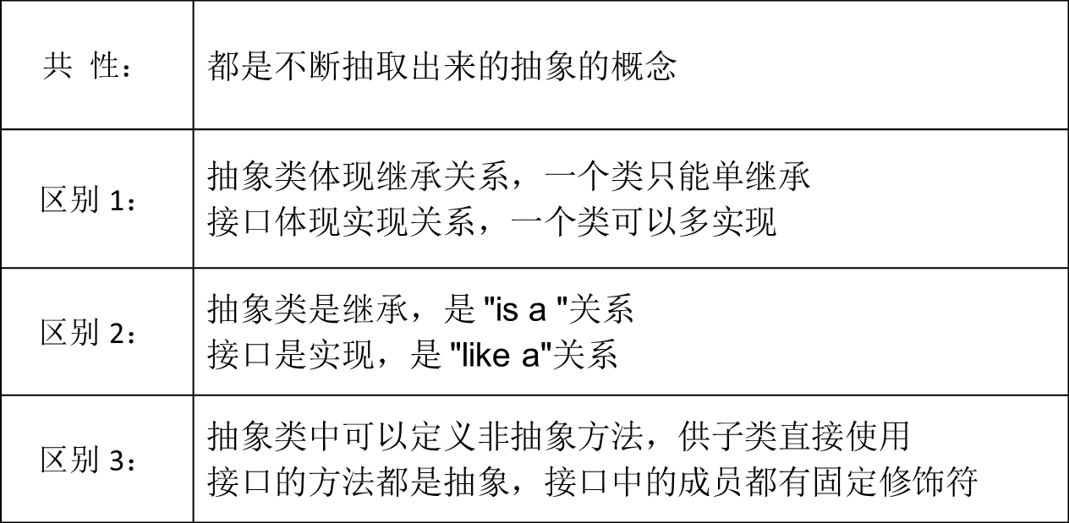
4.3.3 抽象类与接口

Slide 23
4.4.1 异常的概念
Java 异常是Java提供的用于处理程序中错误的一种机制。
所谓错误是指在程序运行的过程中发生的一些异常事件（如：除0溢出，数组下标越界，所要读取的文件不存在）。
设计良好的程序应该在异常发生时提供处理这些错误的方法，使得程序不会因为异常的发生而阻断或产生不可预见的结果。

Slide 24
4.4.1 异常的概念
Java程序的执行过程中如出现异常事件，可以生成一个异常类对象，该异常对象封装了异常事件的信息并将被提交给Java运行时系统，这个过程称为抛出（throw）异常。
当Java运行时系统接收到异常对象时，会寻找能处理这一异常的代码并把当前异常对象交给其处理，这一过程称为捕获（catch）异常。
public void someMethod()
throws SomeException {
if (someCondition()) {
throw new SomeException(“错误原因”);
}
… … …
}
声明该方法可能抛出的异常
调用该方法时试图捕获异常
构造并抛出异常对象
… … …
try {
someMethod();
} catch (SomeException e) {
//异常处理代码;
}
… … …
方法是可能抛出异常的
定义处理异常的代码

Slide 25
4.4.2 异常的分类
JDK中定义了很多异常类，这些类对应了各种各样可能出现的异常事件。
Throwable
Error
Exception
RuntimeException
Error：称为错误，由 Java 虚拟机生成并抛出，包括动态链接失败、虚拟机错误等，程序对其不做处理。
Exception：所有异常类的父类，其子类对应了各种各样可能出现的异常事件，一般需要用户显式的声明或捕获。
Runtime Exception：一类特殊的异常，如被 0 除、数组下标超范围等，其产生比较频繁，处理麻烦，如果显式的声明或捕获将会对程序可读性和运行效率影响很大。因此由系统自动检测并将它们交给缺省的异常处理程序（用户可不必对其处理）。

Slide 26
4.4.2 Throwable中的方法
getMessage()
获取异常信息，返回字符串。
toString()
获取异常类名和异常信息，返回字符串。
printStackTrace()
获取异常类名和异常信息，以及异常出现在程序中的位置。返回值void。
printStackTrace(PrintStream s)
通常用该方法将异常内容保存在日志文件中，以便查阅。

Slide 27
4.4.2 异常的捕获与处理
try代码段包含可能产生异常的代码。
try代码段后跟有一个或多个catch代码段。
每个catch代码段声明其能处理的一种特定
类型的异常并提供处理的方法。
当异常发生时，程序会中止当前的流程，
根据获取异常的类型去执行相应的catch
代码段。如果没有例外产生，所有的catch
代码段都被略过不执行
finally段的代码无论是否发生异常都有执
行。
通常在finally语句中可以进行资源的清除工作
try {
//可能抛出异常的语句
} catch ( SomeException1 e) {
… … …
} catch ( SomeException2 e) {
… … …
} finally {
… … …
}

Slide 28
4.4.2 异常举例
public class ExceptionTest{
public static void main(String[] args){
int c = 0;
try{
int a = 3;
int b = 0;
c = a / b; //这块代码出现了异常
System.out.println("Hello World"); // 那么异常之后的代码都不会被执行
}catch (ArithmeticException e){
e.printStackTrace(); //打印异常的日志信息
}finally{
System.out.println("Welcome"); //不管有没有发生异常，finally语句块都会被执行
}
System.out.println(c); // 当b为0时，有异常，输出为c的初始值0
}
}

Slide 29
4.4.3 自定义异常
自定义类继承Exception或者其子类。
通过构造函数定义异常信息。
例如：
Class DemoException extends Exception
{
DemoException(String message)
{
super(message);
}
}
  在方法适当的位置生成自定义异常的实例，并用throw 语句抛出。
  在方法的声明部分用throws 语句声明该方法可能抛出的异常。

Slide 30
作 业
1. 构造函数的调用顺序
class Meal {public Meal(){System.out.println("Meal");}}
class Bread {public Bread(){System.out.println("Bread");}}
class Cheese {public Cheese(){System.out.println("Cheese");}}
class Lettuse {public Lettuse(){System.out.println("Lettuse");}}
class Lunch extends Meal {public Lunch(){System.out.println("Lunch");}}
class PortableLunch extends Lunch {public PortableLunch(){ System.out.println("PortableLunch");}}
class Sandwich extends PortableLunch {
public Sandwich() { System.out.println("Sandwich");}
Bread b = new Bread();
Cheese c = new Cheese();
Lettuse l = new Lettuse();
public static void main(String [] args){
new Sandwich();
}
}

Slide 31
作 业
1. 构造函数的调用顺序
class Meal {public Meal(){System.out.println("Meal");}}
class Bread {public Bread(){System.out.println("Bread");}}
class Cheese {public Cheese(){System.out.println("Cheese");}}
class Lettuse {public Lettuse(){System.out.println("Lettuse");}}
class Lunch extends Meal {public Lunch(){System.out.println("Lunch");}}
class PortableLunch extends Lunch {public PortableLunch(){ System.out.println("PortableLunch");}}
class Sandwich extends PortableLunch {
public Sandwich() { System.out.println("Sandwich");}
Bread b = new Bread();
Cheese c = new Cheese();
Lettuse l = new Lettuse();
public static void main(String [] args){
new Sandwich();
}
}

Slide 32
作 业
2 方法覆盖和方法重载的含义
3 抽象类中是否有构造函数？
抽象关键字abstract不可以和哪些关键字共存？
抽象类中可不可以没有抽象方法？
4 接口与抽象类的区别
5 针对下面的需求建立对于的模型
  公司中程序员有姓名，工号，薪水，工作内容。
  项目经理除了有姓名，工号，薪水，还有奖金，工作内容。

Slide 33

END
谢谢！

